Slide 1

设计模式之状态模式

Slide 2

设计模式之状态模式 — 课程概要
状态模式原理
状态模式示例代码讲解
状态模式关键点

Slide 3
设计模式之状态模式
状态模式原理

Slide 4
状态模式原理
一个糖果机项目
项目新需求的困惑
状态模式原理和解决方案

Slide 5
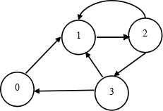
状态模式原理 — 一个糖果机项目
智能糖果机，用Java软件控制糖果机：
待机
投入一元硬币
转动把手
滑落一颗糖果
待机（根据机器内糖果库存情况，是否提示售罄）
传统实现怎么做

Slide 6
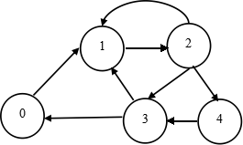
状态模式原理 — 项目新需求的困惑
加入游戏元素：有10%的概率可以拿到2粒糖果
思考怎么实现
变化与不变

Slide 7
状态模式原理 — 状态模式原理和解决方案
糖果机项目，状态和动作的关系可以列到如下表格：
 | insertCoin | returnCoin | turnCrank | dispense
OnReadyState
HasCoin
SoldState
SoldOutState
WinnerState

Slide 8
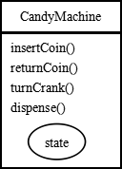
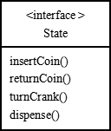
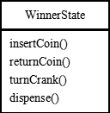
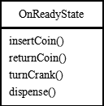
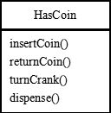
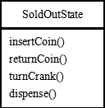
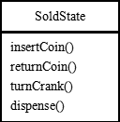
状态模式原理 — 状态模式原理和解决方案
状态模式：能根据内部状态的变化，改变对象的行为，看起来好像修改了类

Slide 9
设计模式之状态模式
状态模式示例代码讲解

Slide 10
状态模式示例代码讲解
示例项目类结构图
代码讲解

Slide 11
状态模式示例代码讲解 — 示例项目类结构图
示例项目类图结构

Slide 12
状态模式示例代码讲解 — 代码讲解
代码讲解

Slide 13
设计模式之状态模式
状态模式关键点

Slide 14
状态模式关键点
状态模式原理和意义
状态模式与策略、模板模式的差异

Slide 15
状态模式关键点— 状态模式原理和意义
状态模式原理的推导过程
类图结构

Slide 16
状态模式关键点— 状态模式与策略、模板模式的差异
策略模式、状态模式和模板模式各自的含义
策略模式一般情况下可以作为状态模式的基础
模板模式与状态模式的差异

Slide 17


